Slide 1
Доклад об аварийности в филиале «Калининградская ТЭЦ-2»
«АО «Интер РАО-Электрогенерация» в изолированной энергосистеме Калининградской области
Докладчик: Кузнецов Сергей Николаевич
23.09.2026

Slide 2
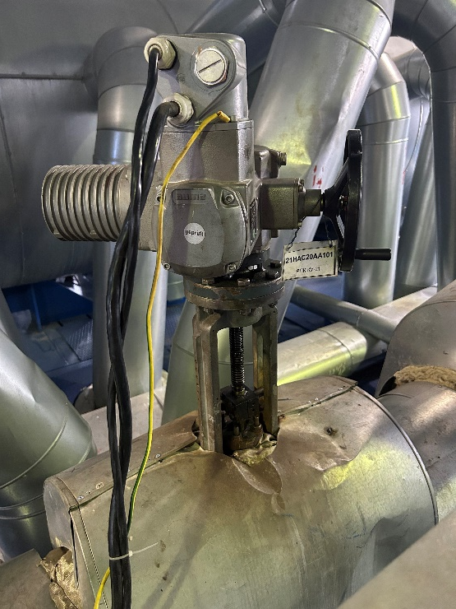
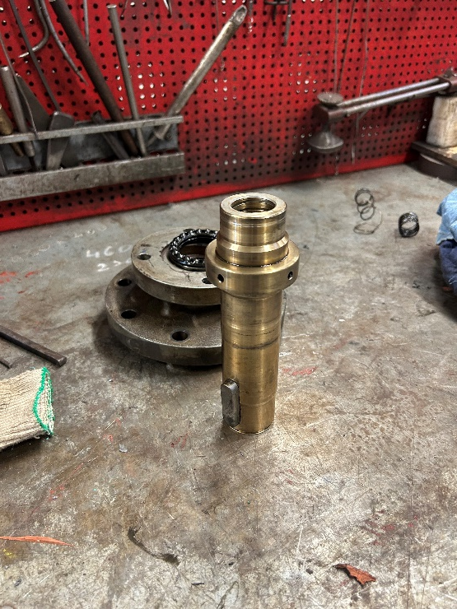
Аварийность на Калининградской ТЭЦ-2 в изолированном режиме работы
В период с 8 февраля 2025 по настоящее время на Калининградской ТЭЦ-2 в режиме изолированной (автономной) работы произошло две аварии, связанные с отключением потребителей:
23.03.2025 года Энергоблок №2. Аварийное отключение паровой турбины ПТ-20 защитой по понижению температуры острого пара и отключение котла утилизатора КУ-21 и газовой турбины ГТУ-22 защитой по понижению уровня питательной воды в барабане высокого давления БВД с суммарной генерацией 161 МВт. В результате работы противоаварийной автоматики ПА были отключены потребители в энергосистеме Калининградской области 87 МВт (170 000 человек).
Причина:
Отсутствие возможности управления электроприводом регулятора питания котла высокого давления 21 РПК ВД как дистанционно, так и по месту, вследствие фрикционного износа резьбы грузовой маточной гайки регулятора питания котла 21РПК ВД (см. фото).
Фото 21 РПК ВД
Фото маточной гайки

Slide 3
Аварийность на Калининградской ТЭЦ-2 в изолированном режиме работы
По данной аварии проведено расследование и разработаны противоаварийные мероприятия, направленные на повышение надежности работы оборудования. Все мероприятия выполнены в полном объеме и в установленный срок.
№ п/п | Содержание мероприятия | Дата выполнения
1. | В ближайшие остановы котлов-утилизаторов КТЭЦ-2 провести дефектацию всех регуляторов питания котла на предмет выявления дефекта резьбового соединения грузовой (маточной) гайки. При необходимости провести замену грузовой (маточной) гайки и шпинделя. | 31.10.2025
2. | Для своевременного выявления чрезмерного износа грузовой маточной гайки и/или трапецеидального шпинделя РПК после каждого капитального ремонта КУ осуществлять определение регулировочной характеристики РПК с оформлением результатов испытаний в виде протокола испытаний. Данную операцию внести в технологическую карту выполнения капитального ремонта КУ. | 31.08.2025
3. | Внести в «Типовую технологическую карту выполнения работ по ремонту клапана регулирующего НОRA» дополнения о необходимости замены маточной гайки РПК КУ и трапецеидального шпинделя одновременно (в противном случае износ новой детали может ускориться из-за незначительных отклонений в размерах (в результате износа) старой детали. | 31.08.2025
4. | Актуализировать типовую технологическую карту выполнения работ по ремонту клапана регулирующего НОRA в части необходимости применения при сборке 21РПК ВД рекомендуемой заводом-изготовителем смазки Kluberplex BE 31-502 или смазки Oest ЕР (вместо указанной смазки ЦИАТИМ-221 ГОСТ 6267-74). | 31.08.2025
5. | Актуализировать производственную инструкцию по предупреждению и ликвидации аварий на оборудовании КТЦ Филиала «Калининградская ТЭЦ-2» АО «Интер РАО – Электрогенерация» в части определения действий оперативного персонала при отсутствии возможности управления регулятора питания котла, находящегося в промежуточном положении, по месту и дистанционно. | 31.08.2025
6. | Обеспечить наличие в аварийном запасе необходимого комплекта ЗИП для регулятора питания котла-утилизатора. В случае невозможности приобретения ЗИП для установленных РПК рассмотреть на техническом совете электростанции, возможность замены РПК на трубопроводах питательной воды на аналогичные, имеющие сертификат соответствия «ТР ТС 032/2013. Технический регламент Таможенного союза. О безопасности оборудования, работающего под избыточным давлением». | 31.10.2025
7. | Рассмотреть вопрос на техническом совещании совместно с УЭГ о возможности установки резервного регулятора питания котла высокого давления. | 31.08.2025
8. | На КТЭЦ-2 в объемы работ по техническому обслуживанию и ремонту регулирующего питательного клапана 21РПК ВД включить мероприятия по регулярной не реже 1 раза в 3 мес. проверке смазки в маточной гайке с необходимостью выполнения дополнительной смазки, регламентированной заводской эксплуатационной документацией, а также периодической проверки плотности уплотнений трапецеидального шпинделя с необходимостью выполнения их подтягивания или заменой. | 31.08.2025
9. | На КТЭЦ-2 назначить исполнителей работ по техническому обслуживанию 21РПК ВД из персонала электростанции или лиц, привлеченных организаций-исполнителей ремонта. | 31.08.2025
10. | На КТЭЦ-2 завести журнал технического обслуживания по 21РПК ВД, в который должны вноситься сведения о выполненных работах, сроках выполнения и исполнителях. | 31.08.2025
11. | Провести внеплановый инструктаж оперативному персоналу котлотурбинного цеха Калининградской ТЭЦ-2 о порядке действий персонала при понижении уровня в барабане высокого давления котла-утилизатора в случае неисправности РПК. | 31.08.2025
12. | Провести внеплановую противоаварийную тренировку оперативному персоналу КТЦ по теме «Действия персонала при понижении уровня в барабане ВД котла-утилизатора в случае неисправности РПК». | 31.08.2025
13. | Обеспечить наличие и применение смазки Kluberplex BE 31-502 производства фирмы KLUBER/LUBRICATION. В случае невозможности приобретения данной смазки, рассмотреть возможность замены на смазку Oest EP производства фирмы Oest или протоколом технического совета рассмотреть возможность замены применения отечественного аналога. | 28.11.2025

Slide 4
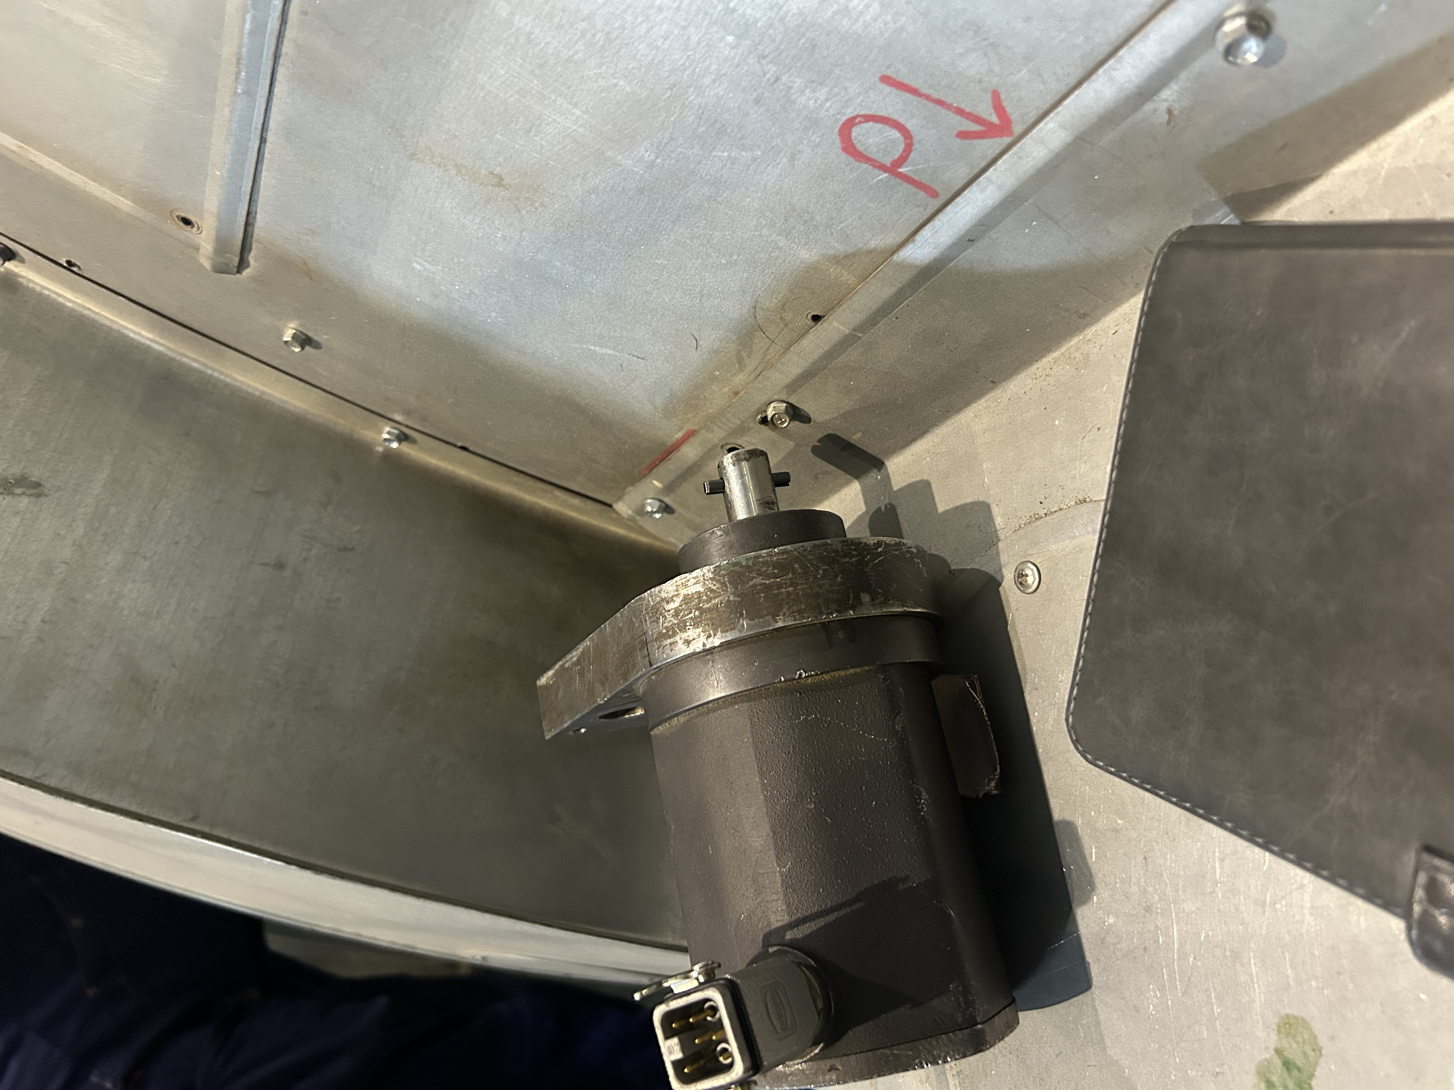
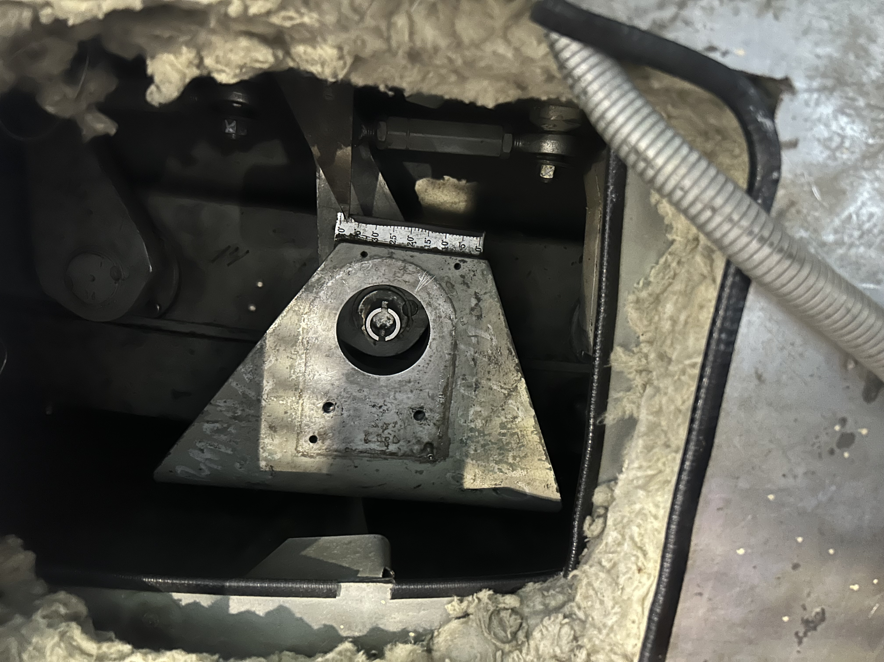
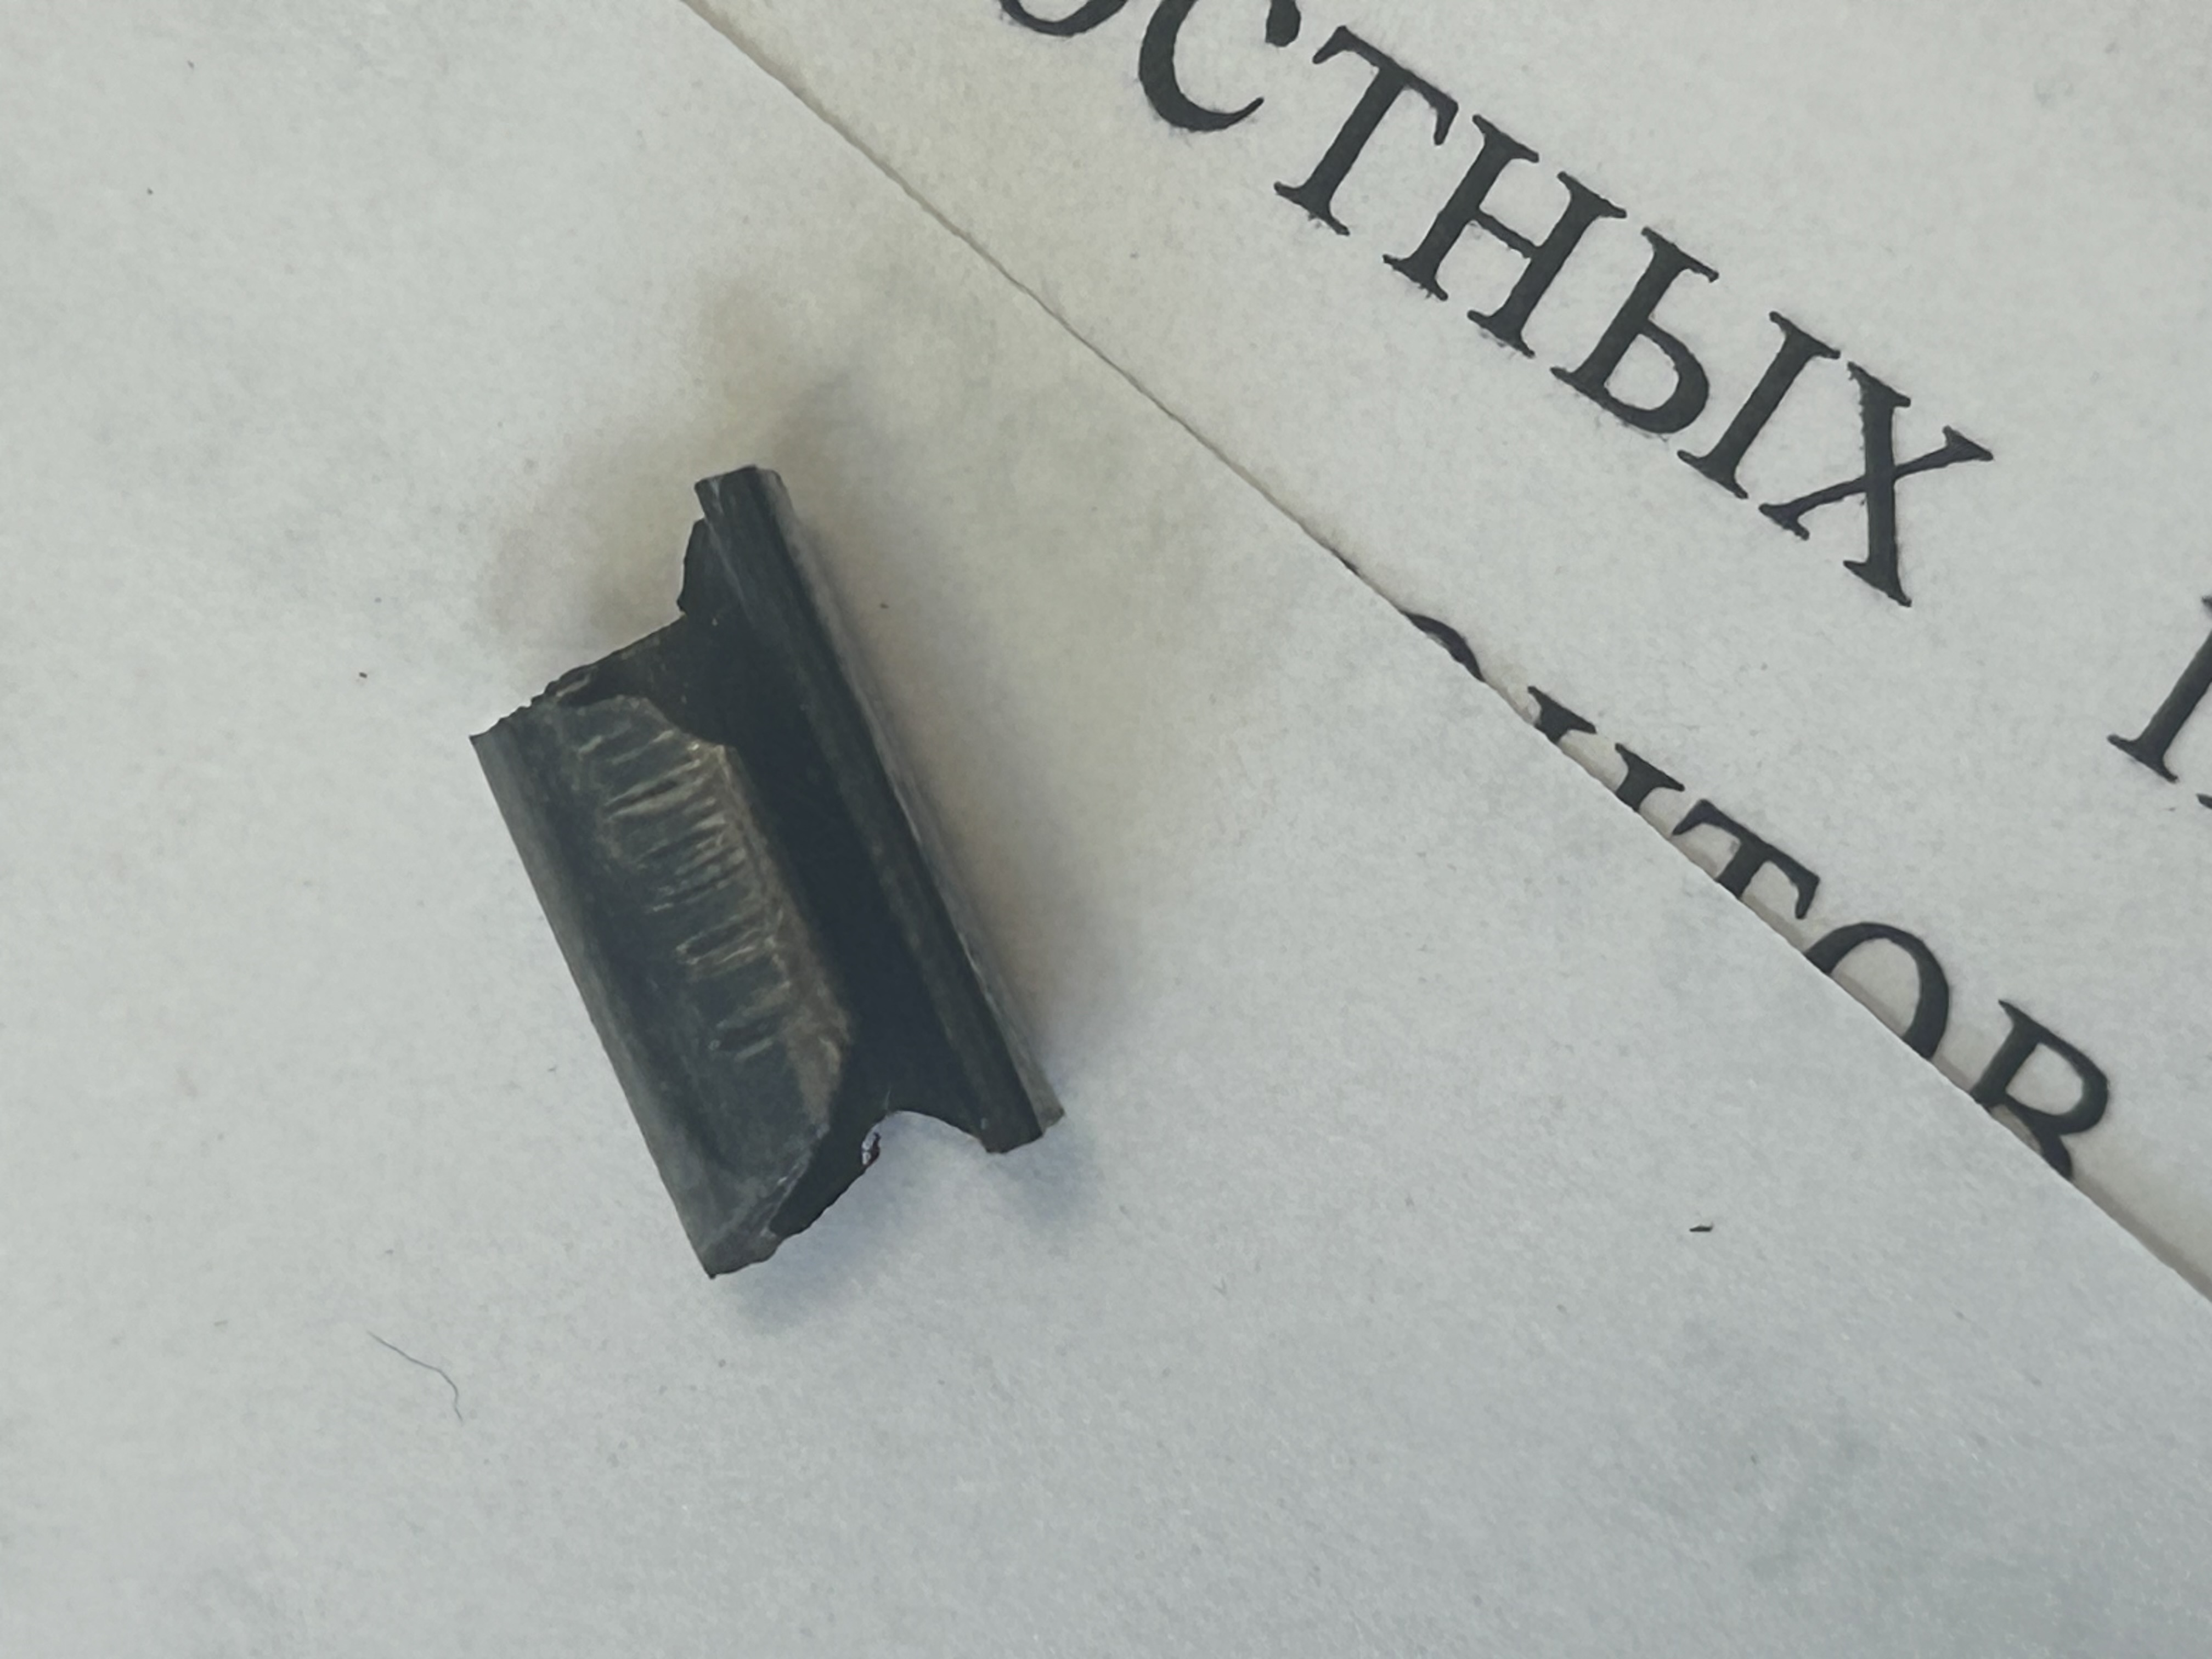
Аварийность на Калининградской ТЭЦ-2 в изолированном режиме работы
14.06.2026 года Энергоблок №1. Аварийное отключение газовой турбины ГТУ-12 по защите "Повышение температуры уходящих газов» и паровой турбины ПТ-10 по защите «Отключению 2-х ГТУ» (ГТУ-11 в холодном резерве) с суммарной генерацией 200 МВт. В результате работы противоаварийной автоматики ПА были отключены потребители в энергосистеме Калининградской области 253 МВт.
Причина:
Отсутствие возможности дистанционного управления входным направляющим аппаратом газовой турбины ВНА ГТУ-12 вследствие срезания шпонки указателя положения ВНА ГТУ-12 (см. фото).
Фото указателя положения ВНА ГТУ-12
Фото посадочного отверстия указателя положения ВНА ГТУ-12
Фото обломленного штифта ВНА ГТУ-12

Slide 5
Аварийность на Калининградской ТЭЦ-2 в изолированном режиме работы
По данной аварии проведено расследование и разработаны противоаварийные мероприятия, направленные на повышение надежности работы оборудования. Мероприятия находятся в стадии выполнения.
№ п/п | Содержание мероприятия | Дата выполнения
1. | Произвести замену штифтов указателей положения входных направляющих аппаратов (УП ВНА) на газовых турбинах ГТУ-11, 21 и 22 Калининградской ТЭЦ-2. | 31.03.2027
2. | Получить от ООО «Современные технологии газовых турбин» сервисный бюллетень (циркуляр) по объёмам ремонтных воздействиях на узел датчика положения ВНА включающий в себя диагностику и превентивную замену штифта при плановых инспекциях ГТУ Калининградской ТЭЦ-2 в соответствии с утверждёнными годовыми графиками ремонтов основного оборудования. | 30.10.2026
3. | Направить запрос в ООО «Современные технологии газовых турбин» в части доработки узла соединения указателя положения (УП) и входного направляющего аппарата (ВНА) на газовых турбинах для повышения надежности. | Выполнено
4. | Рассмотреть на техническом совете вопрос о возможности реализации аварийной сигнализации «ошибка ВНА» при выявлении разницы между заданием регулятору ВНА и указателем положения ВНА при нахождении регулятора в автоматическом режиме для ГТУ-11,12,21,22 Калининградская ТЭЦ-2. | 28.08.2026

Slide 6
Анализ по количеству аварийных отключений генерирующего оборудования и снижению величины нагрузки в период с 2023 по 2026 (8 мес.)
Показатель | 2023 | 2024 | 2025 | 2026 (1-8 мес)
Аварии (всего) | 4 | 1 | 2 | 1
Крупные аварии (>= 100 МВт) с отключением потребителя | 0 | 0 | 1 (авария 23.03.2025 отключение ГТУ-21 и ПТ-20 защитой «Понижение уровня в БВД”) | 1 (авария 14.06.2026 отключение ГТУ-11 защитой «Повышение температуры уходящих газов и ПТ-10 по защите “Отключение 2-х ГТУ) ГТУ-11 в холодном резерве)
Объем отключенных потребителей (МВт) | 0 | 0 | 87 | 253

Slide 7
Краткое описание аварийных отключений генерирующего оборудования в 2023 году
№ п.п | Наименование филиала | Технологическое нарушение | Классификация видов оборудования | Дата и время события (мск.) | Дата и время пуска оборудования в работу (мск.) | Величина снижения мощности (нагрузки), МВт | Причины возникновения аварии и её развитие
1 | Калининградская ТЭЦ-2 | ЭБ №2 Отключение генератора Г-22 защитой от внутренних повреждений, с последующим отключением ПТ-20 защитой по отключению 2-х ГТУ (ГТУ-21 находилась в холодном резерве). | Генераторы и синхронные компенсаторы (код 3.3.7) | 09.03.2023 18:29 | 11.04.2023 13:06 | 225 | Повреждение изоляции фазы "С" обмотки статора Г-22.
2 | Калининградская ТЭЦ-2 | ЭБ №1 Отключение ГТУ-11 защитой от понижения уровня в БВД котла-утилизатора КУ-11. ПТ-10 отключена оперативным персоналом КТЦ (авария по вине персонала) | Котельное оборудование (код 3.3.1), Системы управления электротехническим и (или) энергетическим оборудованием (код 3.3.19) и Турбинное оборудование (код 3.3.2) | 04.09.2023 09:22 | 04.09.2023: 11:57 | 219 | Некорректная работа регулятора 11РПКВД КУ 11.
3 | Калининградская ТЭЦ-2 | ЭБ №1 Защитой «Повышение вибрации подшипника №3 генератора» отключилась ГТУ-12 | Турбинное оборудование (код 3.3.2) | 03.10.2023 04:55 | 03.10.2023 06:24 | 223 | Неисправность модуля вибрации ЭЧСР Г-12
4 | Калининградская ТЭЦ-2 | ЭБ №1 Действием защиты ДЗГ отключился генератор Г-11 и действием газовой защиты отключился блочный трансформатор Т-11. | Генераторы и синхронные компенсаторы (код 3.3.7) и Трансформаторы (автотрансформаторы) и шунтирующие реакторы 110 кВ и выше (код 3.3.14) | 07.11.2023 19:57 |  | 225 | 1. Отключение Г-11 по причине повреждения изоляции фаз "В" и "С" обмотки статора; 2. Отключение Т-11 по причине срабатывания газового реле при протекании сквозного тока к.з. через трансформатор

Slide 8
Краткое описание аварийных отключений генерирующего оборудования в 2024 году
№ п.п | Наименование филиала | Технологическое нарушение | Классификация видов оборудования | Дата и время события (мск.) | Дата и время пуска оборудования в работу (мск.) | Величина снижения мощности (нагрузки), МВт | Причины возникновения аварии и её развитие
1 | Калининградская ТЭЦ-2 | ЭБ №2 ПТ-20 отключена от сети действием защиты "Откл. ПТ-20" по причине отказа датчика оборотов. | Устройства тепловой автоматики и измерений (код 3.3.16) | 31.08.2024 03:04:00 | 31.08.2024 08:06:00 | 136 | В момент очередного кратковременного отказа датчика оборотов ротора ПТ-20 20MAD11CS002, кратковременное расхождение в показаниях датчиков оборотов 20MAD11CS001 и 20MAD11CS003 привело к формированию сигнала 20MAY10EZ001 «ОТКАЗ ЭЧСР» и отключению паровой турбины ПТ-20.

Slide 9
Краткое описание аварийных отключений генерирующего оборудования в 2025 году
№ п.п | Наименование филиала | Технологическое нарушение | Классификация видов оборудования | Дата и время события (мск.) | Дата и время пуска оборудования в работу (мск.) | Величина снижения мощности (нагрузки), МВт | Причины возникновения аварии и её развитие
1 | Калининградская ТЭЦ-2 | ЭБ №2 Отключение паровой турбины ПТ-20 защитой по понижению температуры острого пара и отключение котла утилизатора КУ-21 и газовой турбины ГТУ-22 защитой по понижению уровня питательной воды в барабане высокого давления БВД | Котельное оборудование (код 3.3.1) | 23.03.2025 8:28:00 | 23.03.2025 12:57:00 | 161 | Механический износ резьбы грузовой маточной гайки 21 РПК Несоблюдение сроков ТО и ремонта оборудования
2 | Калининградская ТЭЦ-2 | ЭБ №1 Отключение генератора Г-10 защитой от замыкания на землю в цепи возбуждения от кратковременной потери данных с устройства контроля изоляции (УКИ) СВ Г-10 и формирования неисправности УКИ СВ Г-10 | Устройство релейной защиты и автоматики (код 3.3.15) | 28.11.2025 22:26:00 | 29.11.2025 2:00:00 | 86 | Нарушения контакта во втычном разъёме цепей контроля изоляции.

Slide 10
Краткое описание аварийных отключений генерирующего оборудования в 2026 году (8 мес.)
№ п.п | Наименование филиала | Технологическое нарушение | Классификация видов оборудования | Дата и время события (мск.) | Дата и время пуска оборудования в работу (мск.) | Величина снижения мощности (нагрузки), МВт | Причины возникновения аварии и её развитие
1 | Калининградская ТЭЦ-2 | ЭБ№1 Аварийное отключение газовой турбины ГТУ-12 по защите "Повышение температуры уходящих газов и паровой турбины ПТ-10 по защите по отключению 2-х ГТУ (ГТУ-11 в холодном резерве) | Турбинное оборудование (код 3.3.2) | 14.06.2026 15:24:00 | 14.06.2026 21:07:00 | 200 | Недостаток проекта. Механическое разрушение штифта на валу измерительного приоброзователя угла поворота (далее - указатель положения) ВНА ГТ-12, при котором разорвалась механическая связь между исполнительным механизмом ВНА и указателя положения ВНА.

Slide 11
Аварийность за период с 2023 по 2026 год (8 мес.)
Общее количество аварий
Распределение количества аварий по видам оборудования
Исходя из представленных данных по авариям за период с 2023 по 2026 год, видно, что аварии, которые были на Калининградской ТЭЦ-2 до 08 февраля 2025 года, при синхронной работе с энергосистемой ЕЭС России, не приводили к отключению потребителей.

Slide 12
СПАСИБО ЗА ВНИМАНИЕ!

